Slide 1
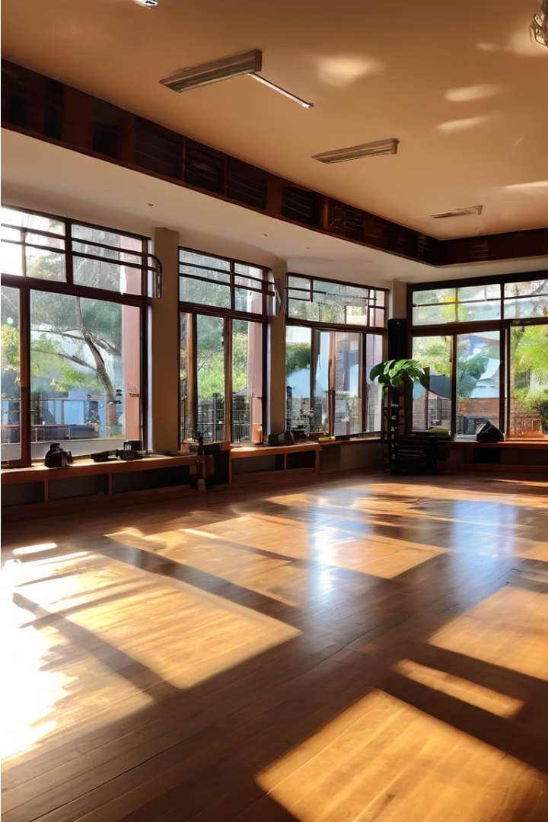
KungLife
Gabriel Felix Bueno - 1ADS-C - São Paulo Tech School

Slide 2
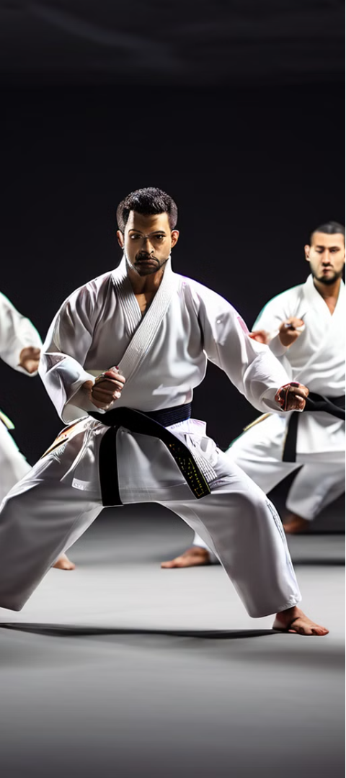
Por que artes marciais?
1
Desafio Físico
2
Disciplina Mental
Melhora a condicionamento físico e agilidade
Desenvolve foco, autocontrole e perseverança
3
Cultura e Tradição
Conexão com filosofias e práticas milenares

Slide 3
Meus Valores
Respeito
Humildade
Determinação
Valorizar a si mesmo e os outros
Estar aberto a aprender constantemente
Persistir mesmo diante de desafios

Slide 4
Artes Marciais na Saúde e Bem-Estar
Condicionamento Físico
Equilíbrio Emocional
Melhora a força, flexibilidade e resistência
Reduz o estresse e aumenta a concentração
Autoconhecimento
Estilo de Vida Saudável
Desenvolve a confiança e a disciplina pessoal
Fomenta bons hábitos e um bem-estar geral

Slide 5
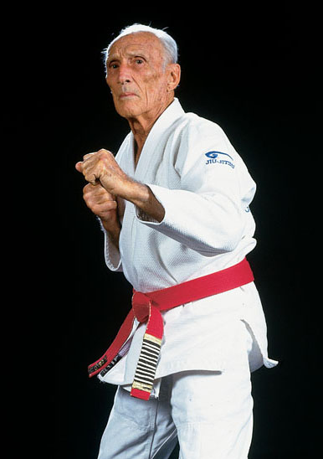
Benefícios Físicos
1
Força
Treino de resistência e potência
2
Flexibilidade
Aumento da amplitude de movimentos
3
Coordenação
Melhora dos reflexos e agilidade

Slide 6
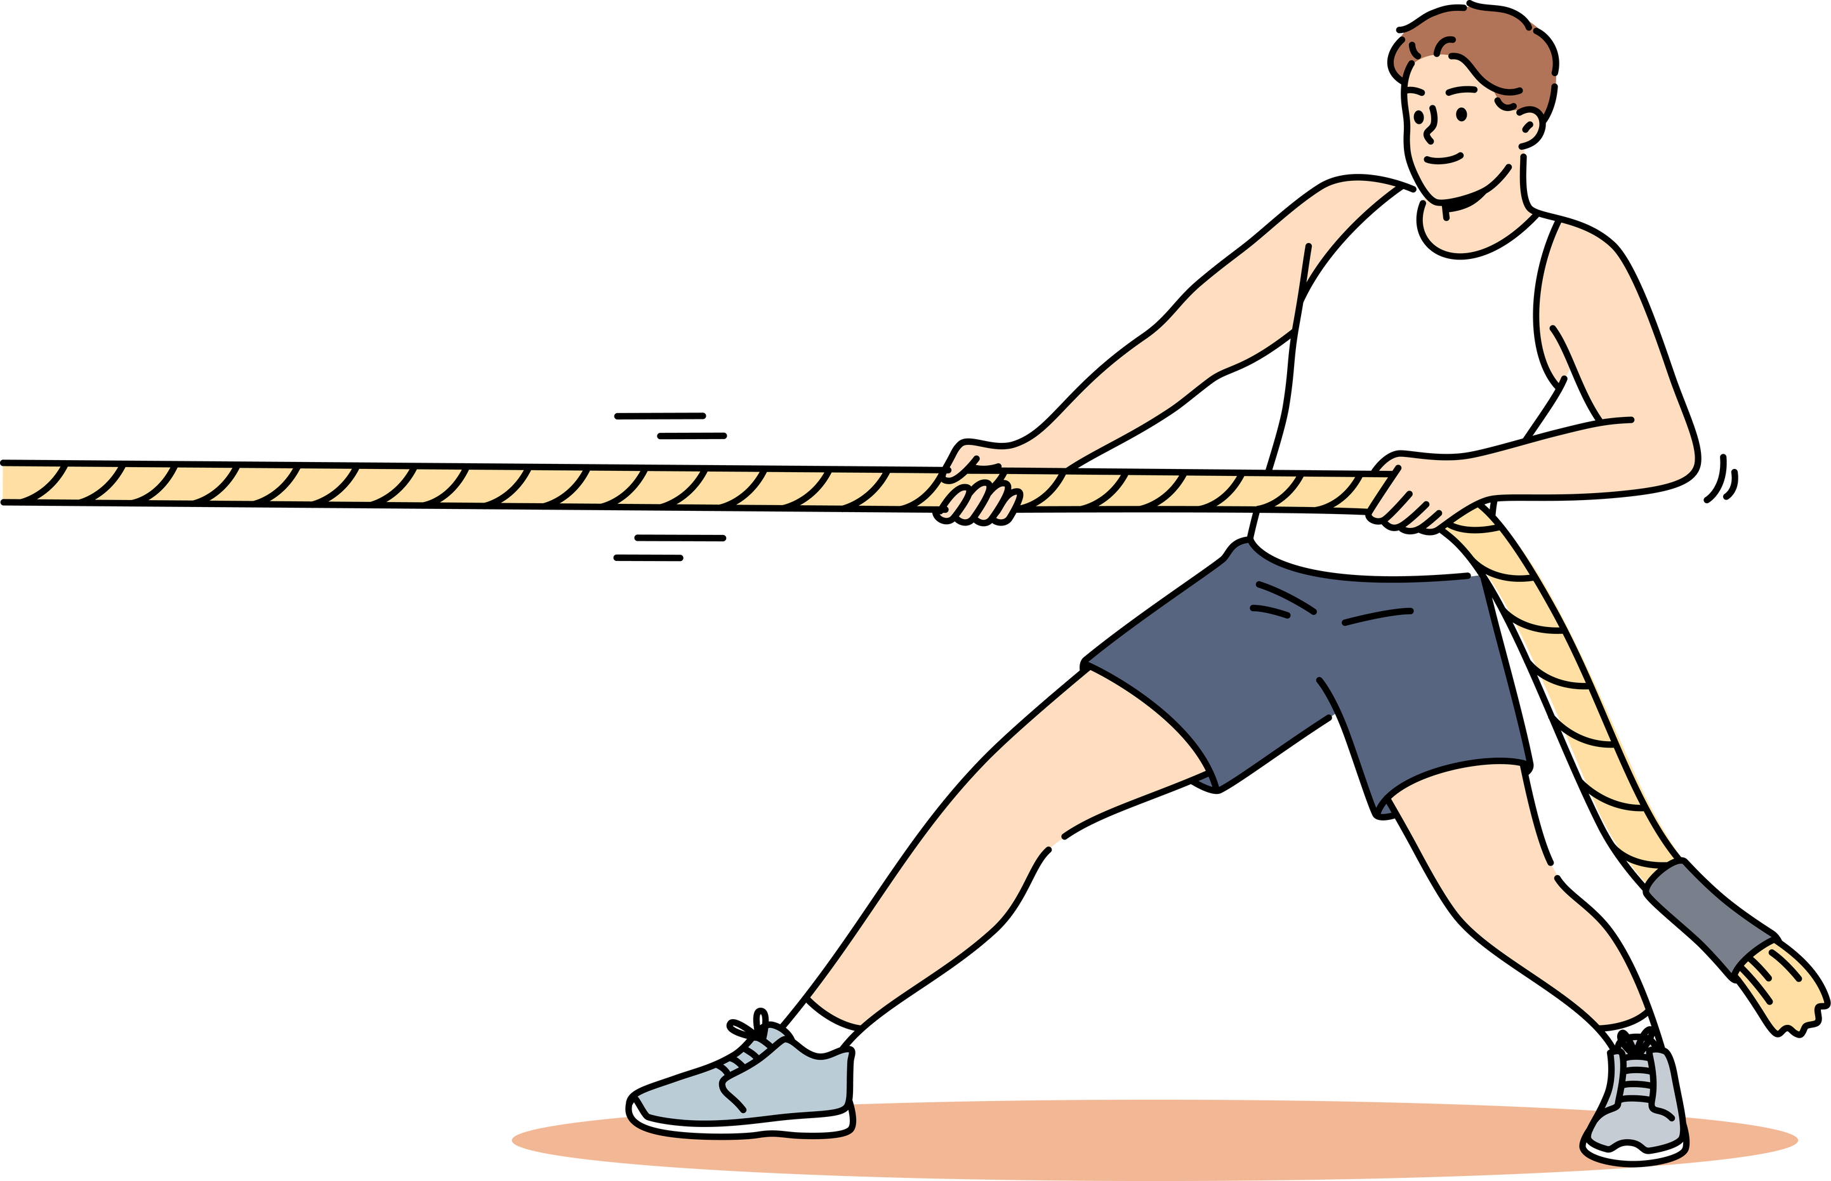

Maiores Desafios na Trajetória

Slide 7


Maior Superação na Trajetória

Slide 8
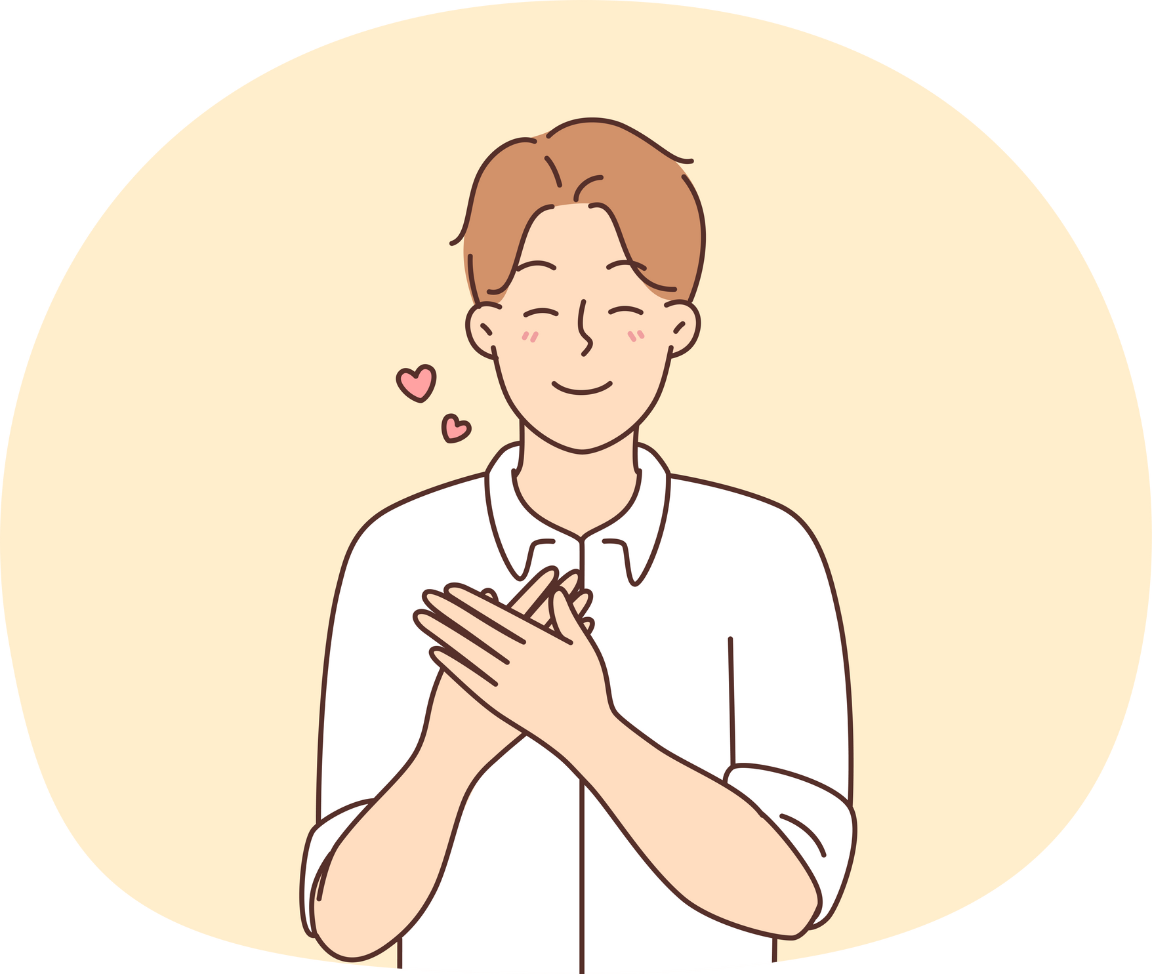
GRATIDÃO

